Slide 1
Lakkáz enzim

Slide 2
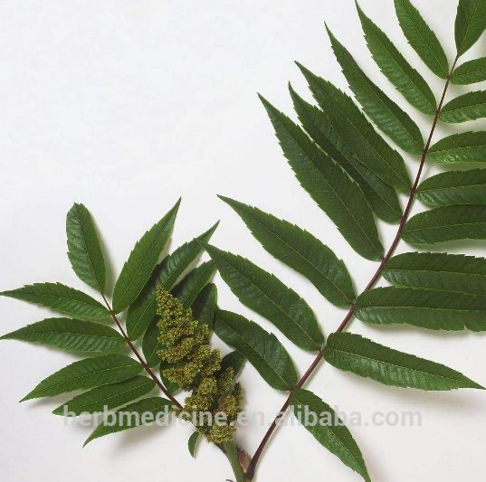
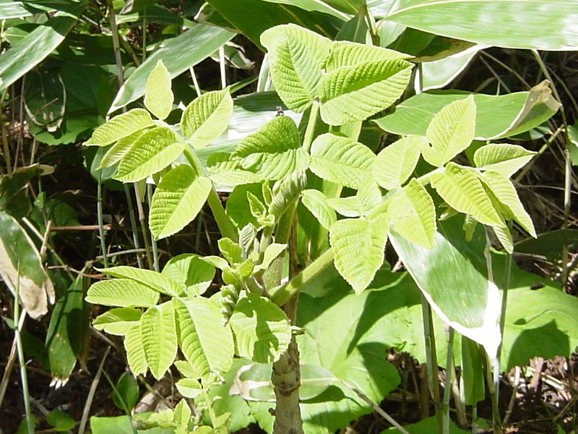
Eredete
Toxicodendron vernicifluum (Lakkszömörce) (korábban Rhus venicifera) japán fa lakkjában fedezték fel
Később bebizonyosodott, hogy a lakkáz enzimek széles körben elterjedtek a természetben.
gombákban, növényekben, baktériumokban és rovarokban

Slide 3
Általánosan
réztartalmú polifenol-oxidázok, az ún. ’multicopper’ oxidázok közé tartozik
négy réziont tartalmaz mint katalitikus hely
fontos szerepet játszanak az oxigén biológiai aktiválásában, különböző szubsztrátok (mind az aromás, mind a nem aromás vegyületek) széleskörű oxidációjában is
prokariótákból, gombákból (elsősorban bazídiumos gombákból) és magasabbrendű növényekből írták le
extracelluláris enzimek, monomer vagy dimer szerkezet

Slide 4
Mit csinál?
lignin bioszintézisben lehet igen fontos szerepe a magasabbrendű növényekben
gombákban a lignin lebontásában, melanizációban, patogénekkel szembeni védelemben és a bioremediációban vesz részt.
prokariótákban morfogenezis, pigmentáció, depolimerizáció, szén-körforgás
fehér rothatást okozó gombákban képes lebontani a teljes fa komponenseket(cellulóz, hemicellulóz, lignin)

Slide 5
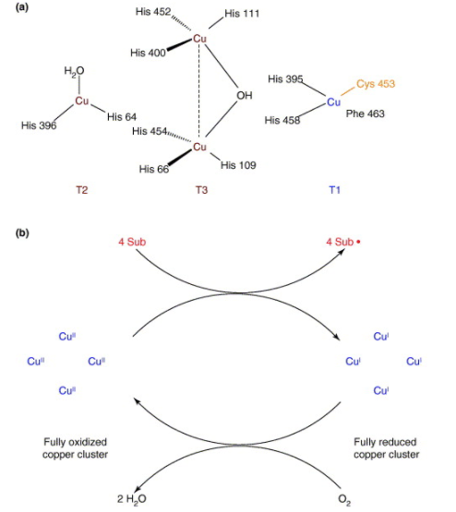
Mit csinál?
katalitikus helyét a négy réz atomból álló klaszter adja katalizált redox-folyamat (A)
reakció során a megfelelő szubsztrátmolekula oxidációjával reaktív gyökök képződnek
egy oxigénmolekula redukálódik két vízmolekulára, és négy szubsztrátmolekula oxidációjával négy gyök keletkezik (B)
reaktív köztitermékek ezután dimereket, oligomereket és polimereket képezhetnek

Slide 6
Mit csinál?
Gyakran azonban a kérdéses szubsztrátokat nem lehet közvetlenül oxidálni a lakkázokkal, vagy azért, mert túl nagyok ahhoz, hogy behatolhassanak az enzim aktív helyébe, vagy mert különösen nagy a redoxpotenciáljuk. Ezt a korlátot úgy lehet leküzdeni, hogy úgynevezett „kémiai mediátorokat” adunk hozzá, amelyek a lakkáz közbenső szubsztrátjaiként működnek, és oxidált gyökös formái képesek kölcsönhatásba lépni a terjedelmes vagy magas redox potenciállal rendelkező szubsztráttokkal.

Slide 7
Felhasználása
a fenolszármazékok szelektív eltávolítására, mind az élelmiszeripar és ipari szennyvizek esetén is
cellulóz- és papíriparban a fásszálak delignifikálásához, különösen a fehérítési folyamat során jelentősek
önmagában vagy redox-mediátorokkal együtt számos veszélyes vegyületet tud oxidálni, ideértve a fenolokat, a halogénezett fenolokat, aromás aminokat, a nitrocsoporttal helyettesített vegyületeket, például a trinitrotoluolt, a hidroxi-indolokat, a foszfororganikus vegyületeket, a policiklusos vegyületeket. aromás szénhidrogének, klórozott hidroxi-bifenilek, biszfenol A és nonilfenol, hidroxi-fenil-karbamidok, policiklusos aromás szénhidrogének, peszticidek és inszekticidek.

Slide 8
Lakkáz a cellulóz- és papíriparban
a fában található rost komponensek szétválasztása (amit lignin “ragaszt össze”)
szálaknak a szétválasztására az iparban kétféle módszer volt ismeretes:
kémiai pépesítés, amely során nagy nyomás alatt vegyszerekkel kezelik a rostokat, végeredményként pedig erős barna pép keletkezik
rostok fizikai szétszakítása, ekkor a faanyagot csiszoló felületen őrlik (ennél az eljárásnál a hozam nagy, mert a lignint nem távolítják el a péptől)

Slide 9
Lakkáz a cellulóz- és papíriparban
mechanikai pépesítésnek nagy az energia igénye, és az ebből a pépből készült papír idővel megsárgul és törékennyé válik
pépesítés és a fehérítés lakkázokkal(delignifikáció)
régebben klórvegyületek: jeletősen terhelték a környezetet, illetve rengeteg víz
De: Az enzimek előállítási költségei rendkívül magasak, stabilitásuk kedvezőtlen pH-n és hőmérsékleten nagyon kicsi, illetve a mediátorai rendkívül drágák.

Slide 10
Lakkáz a cellulóz- és papíriparban
Biopépesítés:
faanyag aprítása forgáccsá
fertőtlenítés
beoltás lakkáz termelő mikrobával, majd inkubálás pár hétig
lehet ötvözni pépesítéssel a nagyobb hatékonyság érdekében
Előnyei:
nagy specifikusság a lignin fenolos komponenseihez, cellulózt nem károsítja
környezetterhelés csökkentése
vegyszer spórólás

Slide 11
Lakkáz enzim az élelmiszeriparban
segédanyagként használják élelmiszer előállítási lépések közben
két fő felhasználási területe van: gyümölcslevek előállítása, sűtőiparban
energiatakarékossága és könnyű biológiai bomlása miatt a környezetbarát és fenntartható eljárásokban egyre többet használják

Slide 12
Gyümölcslevek stabilizálása lakkáz enzimmel
természetben előforduló gyümölcslevekben fenolok találhatóak amik rontják a gyümölcslevek ízét és színét
lakkázok oxidálják a fenolokat így meggátolják a gyümölcslevek szín és íz romlását, valamint stabilizálják
enzimet hozzá adják a kezelni kivánt gyümölcsléhez és miután reakció lefutott stabilizálódott a gyümölcslé, utána egy membránszűréssel elválasztják az enzim-szubsztrát komplexet

Slide 13
A lakkáz enzim sütőipari alkalmazása
kenyerek és tészták minőség javítására szolgálnak
lakkáz oxidáló hatású a tészta és kenyér különböző alkotó elemeire így javítja a kész termék glutén szerkezetét, valamint térfogat és stabilitás növelő
lakkáz kezelése után a sült termékek sokkal lágyabbak lesznek

Slide 14
Lakkáz enzim felhasználása a bioremediációban
Sok szennyvíz tartalmaz káros fenolos vegyületeket, amelyek mérgezők az emlősökre és a halakra, és magas a színtartalma. Ezeket a szennyvizeket a festő- és textilipar, a papír- és cellulóz feldolgozás, a petrolkémiai feldolgozás és a szénfeldolgozás állíthatja elő.
lakkáz és a peroxidáz egyaránt oxidálja a fenolokat, reaktív gyököket képezve, amelyek spontán polimerizálódva oldhatatlan komplexeket képeznek, ezeket a komplexeket fizikai módszerekkel, például kicsapással, szűréssel vagy centrifugálással távolíthatjuk el

Slide 15
Konkrét alkalmazásai
Papírgyártás során keletkező klórós szennyvíz kezelésére, mangán-peroxidázzal együtt a káros klór-fenol (99%), a pentaklór-fenol (99%), a 2,3,4,6-tetraklór-fenol (99%), a 3,4-diklór-fenol (98%) és a 4-klór-fenolt (77%) eltávolítása
Hátránya, hogy ilyen toxikus közegben nehezen szaporodik el bármilyen mikróba, így enzimkészítményeket kell használni, amik viszont drágák.
Festék és nyomdaipari szennyvíz kezelése, a fehér rothasztó gombák és ezek enzimjei in vitro képesek eltávolítani a színt és méregteleníteni az ipari festékeket
lakkáz, a mangán-peroxidáz, a lignin-peroxidáz és az aril-alkohol-oxidáz aktivitás észlelhető, de csak a lakkáz aktivitás korrelál a szín eltávolítással

Slide 16
Konkrét alkalmazásai
Olivaolaj gyártás szennyvize, nagy szerves terhelése van (lipidekből, pektinből, poliszacharidokból és polifenolokból áll), nagy koncentrációjú fenolos vegyületek, intenzív sötétbarna színű és savas pH-értékű.
Nehézolaj szennyezés csökkentése: Az árapály zónákban a nehéz olajszennyezés világméretű környezeti problémává vált. A nehézolaj-szennyező anyagok bioremediációját az árapály-zónákban immobilizált lakkáztermelő baktériumokkal (lakkáz enzim génjét Bacillus subtilis-be ültették) és a partvidékre épített árapályos kísérleti medencék segítségével csökkentették.

